Slide 1
VIBE-AGENT
Claude Code로 구현한 진동 진단 에이전트
CLAUDE.md, SPEC.md, Hook, 서브에이전트로 작성하고 활용하는 방법. 진동 판정 시연은 하나의 사례로 소개
발표자 박노준, 박종우
에이전트 작성·활용 발표 | vibe-agent 사례
Notes:
Claude Code로 에이전트를 만들고 활용하는 방법이 주제이고, 진동 진단은 그 사례입니다. 시연 데이터는 모두 가상 신호입니다.

Slide 2
목표 : 사람이 결과를 보고 판정하던 일을 에이전트가 한다
계측기로부터 다운 받은 계측 신호를 FFT로 분석해 설비 상태를 다섯 가지로 판정합니다.
1
2
3
4
5
정상
베어링 점검
발란싱
정렬
재계측 권장
기준 이하, 이상
징후 없음
기준 이하, 베어링 성분 큼
기준 초과, 1X 지배
기준 초과, 2X 큼
저주파 노이즈로 분석 불가
Claude가 도구를 호출하며 판단하는 에이전트이고, API가 없어도 규칙 기반으로 같은 판정을 냅니다.
Notes:
판정은 정상, 베어링 점검, 발란싱, 정렬, 재계측 권장 다섯 가지입니다.

Slide 3
구조: 엑셀 입력에서 결과 파일까지
1
2
3
4
입력
FFT 특징량
판정
출력
›
›
›
엑셀 1개 = 채널 1개
A열 time_s, B열 velocity_mm_s
fs 5,120 Hz (읽기 전용)
Hanning 보정, RMS(mm/s)
최대 피크, 1X, 2X, BPFO
2Hz 미만 저주파 노이즈
Claude가 list_signals,
analyze_signal 호출
또는 rule_verdict(offline)
result-N.xlsx 결과 표
result-N.png FFT 그림 + 설명
(이전 결과 덮어쓰지 않음)
단일 파일 vibe_agent.py + tests/ 구성. 장비(채널)마다 회전수와 볼 개수가 달라 1X와 베어링 주파수는 채널별로 계산합니다.
Notes:
신호 5개를 만들고, Claude가 list_signals, analyze_signal 도구를 호출해 분석합니다. 채널마다 회전수가 다릅니다.

Slide 4
CLAUDE.md · SPEC.md · Hook 적용
1
CLAUDE.md
2
SPEC.md
3
Hook
매 세션 적용되는 작업 규칙
무엇을 만들지 정한 상세 명세
settings.json이 규칙을 자동 강제
실행 명령, 코드 수정 후 pytest 필수
기준값 4.5 / 0.5 / 0.7, RMS는 FFT 피크 기준
입력 엑셀 수정 금지, API 키 읽기·커밋 금지
에이전트 2개의 역할 분리
5채널, fs 5,120 Hz, 엑셀 형식
판정 순서 0~4와 채널별 기대 판정
결과 xlsx/png 형식, 번호 증가
UI 동작, 보안·운영 규칙
입력 엑셀·data/ 수정 차단
API 키 출력, result-N 덮어쓰기 차단
수정 후 pytest, rule_verdict/RULES/tests 동기화 검사
deny: .env, rm -rf, curl, force push
예: 입력 엑셀 수정 금지
CLAUDE.md에 규칙, SPEC.md에 예외(--make-data) 명세, Hook이 실제로 차단
Notes:
CLAUDE.md는 항상 읽히는 규칙, SPEC.md는 상세 명세, Hook은 그 규칙을 도구 호출 단계에서 자동으로 강제합니다. 입력 엑셀 수정 금지가 세 곳에 모두 반영된 예입니다.

Slide 5
서브에이전트로 역할과 권한 분리
signal-analyst
수정 권한
diagnosis-reviewer
읽기 전용
도구: Read, Edit, Write, Bash
도구: Read, Grep, Glob
신호 생성, FFT, 특징량 코드를 작성·수정
변경 후 uv run pytest로 5채널 판정 유지 확인
규칙 타당성 검토는 reviewer에게 맡김
›
rule_verdict와 RULES 일치 여부 확인
경계값에서 오판 가능성 점검
문제점을 근거와 함께 보고, 코드는 수정하지 않음
검토 요청
권한을 나눈 이유
검토자가 코드를 고치면 검증의 독립성이 사라지므로, 검토 에이전트는 읽기 전용 도구로만 제한
Notes:
수정하는 에이전트(signal-analyst)와 검토하는 에이전트(diagnosis-reviewer)의 도구 권한을 나눈 이유를 설명합니다. 검토자가 코드를 고치면 검증의 독립성이 사라집니다.

Slide 6
deny 규칙과 Hook으로 자동 강제
장치 | 시점 | 막거나 확인하는 것
deny 규칙 (settings.json) | 도구 호출 전 | .env 읽기, rm -rf, curl, force push, 엑셀·data/ 수정, printenv/env
block_input_excel.py | PreToolUse | 입력 엑셀 수정·삭제·덮어쓰기 (--make-data만 예외)
guard_demo.py | PreToolUse | API 키 출력, result-N 덮어쓰기, review-N 위조
check_rules_sync.py | PostToolUse | rule_verdict, RULES, tests 기준값 불일치를 알림
pytest 자동 실행 | PostToolUse | 코드 수정 후 테스트 102개 실행 (훅 동작 테스트 포함)
차단은 종료 코드 2로 호출을 막고, 동기화 검사는 수정 후 불일치를 알려 고치게 합니다. 훅 동작은 tests/test_hooks.py로 검증합니다.
Notes:
deny 규칙은 위험한 명령 자체를 막고, PreToolUse 훅은 호출 직전에 입력 엑셀 수정과 API 키 출력, 결과 파일 덮어쓰기를 막습니다. PostToolUse 훅은 수정 후 규칙 동기화를 검사하고 pytest를 실행합니다.

Slide 7
활용 흐름: 명세에서 사람 확인까지
1
2
3
4
명세·규칙
구현
자동 검증
사람 확인
›
›
›
CLAUDE.md에 작업 규칙
SPEC.md에 상세 명세
기준값과 예외를 문서화
signal-analyst가
신호·FFT 코드 작성
수정 후 pytest 실행
Hook이 위험한 호출 차단
규칙·tests 동기화 검사
테스트 102개 통과
경계값 0.69/0.7,
20.0/20.1 테스트
rule_verdict와 RULES 일치
근거 확인 후 approve.py 승인
뒤에 보여 드릴 진동 진단 시연은 이 흐름으로 만든 하나의 사례이며, 같은 방식을 다른 에이전트에도 적용할 수 있습니다.
Notes:
명세와 규칙을 문서로 남기고, 서브에이전트가 구현하며, Hook과 pytest가 자동으로 검증하고, 마지막으로 사람이 경계값과 규칙 일치를 확인합니다. 사람 검수는 ! python approve.py result-N 으로 에이전트 판정을 가린 채 판정을 입력하고 승인 파일 review-N.json을 남깁니다. 에이전트는 이 파일을 만들 수 없습니다.

Slide 8
시연 예시 · 판정 규칙 적용 순서
0
저주파 노이즈(2Hz 미만) RMS > 20 mm/s
재계측 권장
1
peak RMS ≤ 4.5 그리고 베어링/1X ≥ 0.7
베어링 점검 요망
2
peak RMS ≤ 4.5 그리고 이상 징후 없음
정상
3
peak RMS > 4.5 그리고 2X/1X ≥ 0.5
정렬 요망
4
peak RMS > 4.5 그리고 2X/1X < 0.5
발란싱 요망
RMS 기준은 시간신호 전체 RMS가 아니라 FFT 최대 피크의 RMS(peak_rms_mm_s)와 비교합니다.
1X = rpm/60 Hz, BPFO = 회전주파수/2 x 0.8 x 볼 개수 (볼 1개는 베어링 미사용 채널)
Notes:
기준값은 RMS 4.5, 2X/1X 0.5, 베어링/1X 0.7, 저주파 20. 기준값을 바꾸면 tests도 같이 수정합니다. rule_verdict와 RULES 문자열은 항상 함께 수정합니다.

Slide 9
시연 예시 · 5채널 모두 기대 판정 일치
CH1
재계측 권장
900rpm · 저주파 102 mm/s
CH2
정상
1800rpm · 1.41 mm/s
CH3
베어링 점검
1500rpm · BPFO/1X 0.83
CH4
발란싱
1200rpm · 2X/1X 0.06, 11.31
CH5
정렬
2400rpm · 2X/1X 0.64, 9.90
실행 결과 파일
result-N.xlsx 채널별 결과 표 + result-N.png FFT 그림과 판정 설명
실행할 때마다 새 번호로 저장되어 이전 결과를 덮어쓰지 않음
Notes:
uv run python vibe_agent.py --offline 실행 결과입니다. 에이전트 모드에서는 [도구 호출] 로그와 함께 같은 판정이 나옵니다. 실행하면 result-N.xlsx(결과 표)와 result-N.png(FFT 그림과 판정 설명)가 같은 번호로 저장됩니다. CH1은 피크가 저주파 노이즈라서 RMS 기준 대신 재계측으로 분기합니다.

Slide 10
시연 예시 · 결과 엑셀 파일
채널 | 회전수 (rpm) | 볼 개수 | 최대 피크 RMS (mm/s) | 기준 (≤4.5) | 1X RMS | 2X RMS | BPFO RMS | 결함 진단
CH1 | 900 | 1 | 102.31 | 재계측 | 1.77 | 0.71 | - | 재계측 권장
CH2 | 1800 | 1 | 1.41 | 만족 | 1.41 | 0.14 | - | 정상
CH3 | 1500 | 9 | 1.7 | 만족 | 1.7 | 0.28 | 1.42 | 베어링 점검 요망
CH4 | 1200 | 1 | 11.31 | 불만족 | 11.31 | 0.71 | - | 발란싱 요망
CH5 | 2400 | 1 | 9.9 | 불만족 | 9.9 | 6.36 | - | 정렬 요망
1
입력 조건
2
기준 비교
3
근거와 진단
채널, 회전수, 볼 개수. 채널마다 값이 달라 1X와 BPFO 위치도 채널별로 계산. 볼 1개는 베어링 미사용
최대 피크 RMS를 4.5 mm/s와 비교해 만족/불만족 표시. CH1은 저주파 노이즈라 재계측
1X, 2X, BPFO RMS는 판정 근거 수치. 결함 진단은 규칙 순서대로 적용한 결과
파일: result-N.xlsx, 시트 이름 "분석 결과", 1행 머리글 + 채널당 1행
Notes:
result-N.xlsx 예시입니다. 시트 이름은 분석 결과이고 1행이 머리글, 채널당 1행입니다. 열은 채널, 회전수, 볼 개수, 최대 피크 RMS, 기준(만족/불만족/재계측), 1X/2X/BPFO RMS, 결함 진단 순서입니다. CH1은 저주파 노이즈라 기준 열이 재계측이고, 볼 개수 1인 채널의 BPFO RMS는 -입니다.

Slide 11
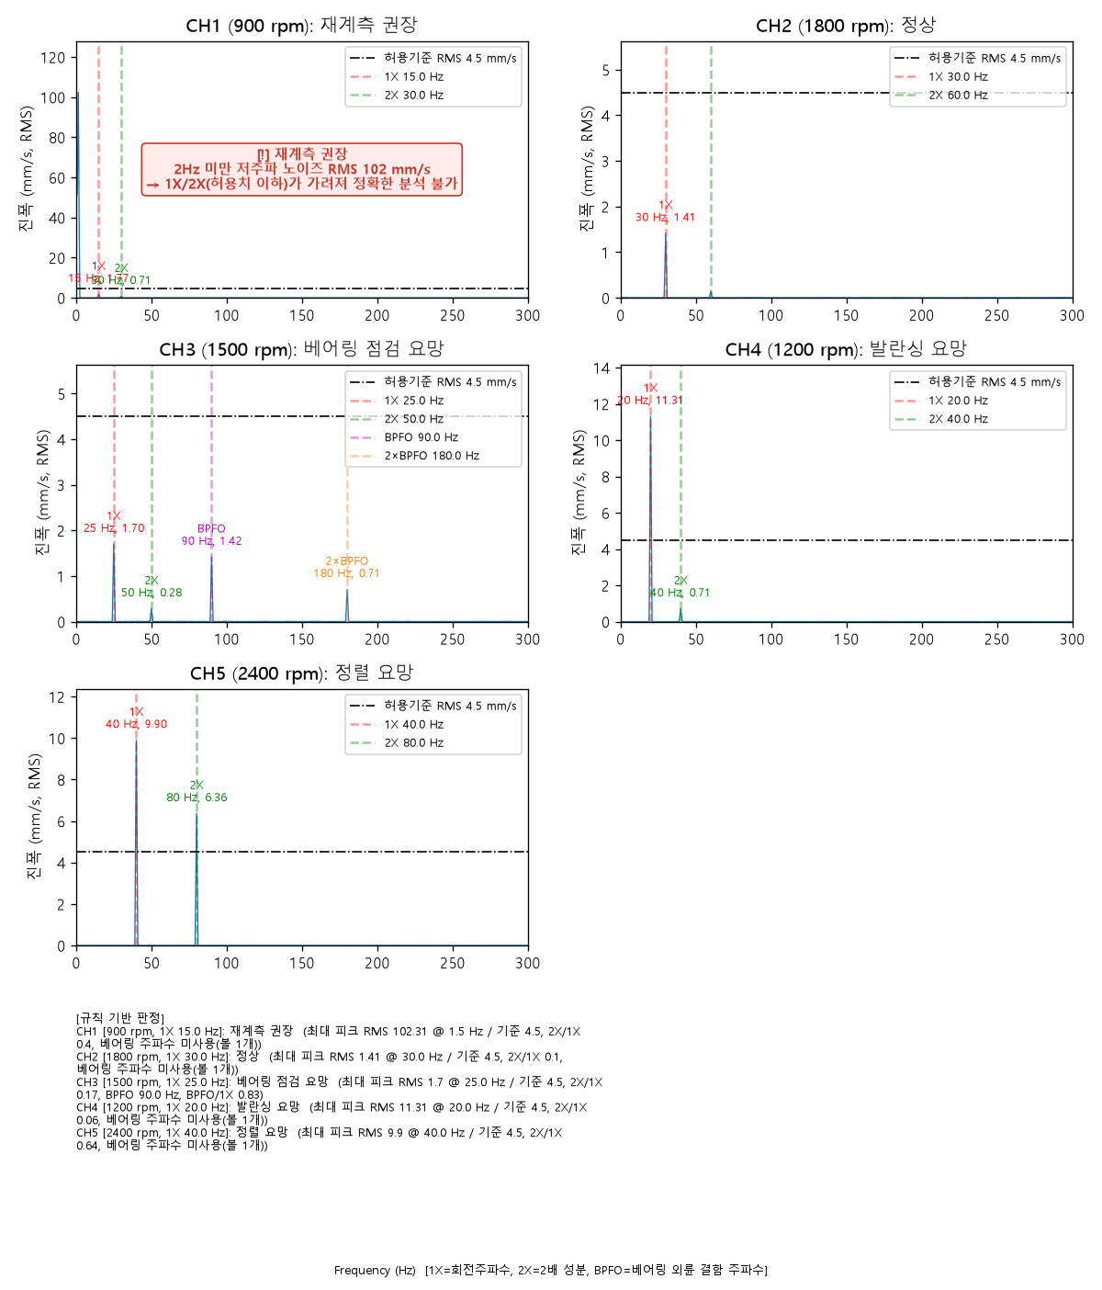
시연 예시 · FFT 그림에 근거 표시
1
1X, 2X, BPFO 세로줄
채널별 rpm과 볼 개수로 계산한 위치를 표시
2
허용기준선 4.5 mm/s
FFT 최대 피크와 한눈에 비교
3
판정 설명 텍스트
채널, rpm, 1X, 판정, 피크 RMS, 2X/1X, 베어링 정보
Notes:
result-N.png 예시입니다. CH3 베어링 피크, CH5 2X 피크, CH1 재계측 안내 문구를 짚어 설명합니다.

Slide 12
파일럿 계획과 회고
잘된 것
가상 신호 5개로 규칙이 의도대로 나뉘고 테스트 102개 통과
파일럿 (2주, 1~2명)
1주차 사람 판정, 2주차 에이전트 사용
판정 소요 시간: 절반 이하 (미측정)
정확도: 5/5 (통과)
근거 수치(1X, 2X, 베어링) 100% (통과)
막힌 것
SPEC, HOOK 작성 시 내용이 빠지지 않도록 검사하기, 원격 저장소로 올리기
다음에 할 것
실제 계측 데이터와 ISO 등급 기준 적용, 경계 구간 테스트 추가
사람이 본 곳
경계값 판정, RULES와 코드 일치, rpm 계산, 결과 엑셀을 사람이 직접 대조해 오류 확인
한 줄 요약: 규칙은 코드와 문서에 같이 두고, 에이전트는 도구로 근거 수치를 제시하며, 사람이 경계값을 검증한다.
Notes:
회고 네 줄과 마무리. 막힌 것: SPEC, HOOK 작성 시 내용이 빠지지 않도록 검사하는 것. 사람이 본 곳: 에이전트 결과를 그대로 믿지 않고 경계값 판정, RULES와 코드 일치, rpm 계산, 결과 엑셀을 사람이 직접 대조해 틀린 곳을 찾는다.

Slide 13
부록 · README 요약: 따라 하기
설치
알아둘 점
1
uv sync
준비물: Python 3.10 이상, uv, git
• 시연 데이터 data/CH1~CH5.xlsx는
저장소에 포함, 입력 엑셀은 수정 금지
• Claude 에이전트 모드는 API 키를 환경
변수로 설정, 키가 없으면 규칙 기반으로
자동 전환
• uv run pytest로 설치 확인 (102개 통과)
• 오류 시 --offline, UI가 안 열리면 tkinter
확인
실행
2
uv run python vibe_agent.py --offline
API 키 불필요, 규칙 기반 판정
결과 확인
3
result-N.xlsx + result-N.png
실행 폴더에 같은 번호로 저장, 이전 결과는 덮어쓰지 않음
정상 실행 결과
CH1 재계측
CH2 정상
CH3 베어링
CH4 발란싱
CH5 정렬

Slide 14
부록 · 시연 데이터 5채널
채널 | rpm | 볼 개수 | 가상 신호 특성 | 기대 판정
CH1 | 900 | 1 | 저주파 노이즈 큼 | 재계측 권장
CH2 | 1800 | 1 | 정상 | 정상
CH3 | 1500 | 9 | 베어링 성분(기준 이하) | 베어링 점검 요망
CH4 | 1200 | 1 | 1X 지배, 기준 초과 | 발란싱 요망
CH5 | 2400 | 1 | 1X + 2X, 기준 초과 | 정렬 요망
엑셀에 시간 신호 그래프가 들어 있지만 분석에는 A, B열 데이터만 사용합니다.
실제 계측 데이터와 개인정보는 쓰지 않습니다.
Notes:
--make-data로 data/CH1~CH5.xlsx를 생성합니다. 신호 생성 코드를 바꾸면 다시 실행합니다.

Slide 15
부록 · 실행 모드와 UI
(기본)
Claude가 도구 호출로 판단 (API 키 필요)
UI 사용 순서
--offline
API 없이 규칙 기반 (시연 백업)
1
채널 수 입력 (현재 5채널까지)
2
채널마다 엑셀 선택, 표와 시간 신호 확인
--plot
spectra.png 생성
3
rpm은 1X에 맞춰 자동 입력, 틀리면 재입력
--make-data
가상 계측 데이터 생성
4
볼 개수 입력 (CH3 기본 9, 나머지 1)
--ui
tkinter UI, 키 없거나 --offline이면 규칙 기반
5
분석 실행: FFT 그림, 기준 판정, 결함 진단
Notes:
UI 시연 시 채널 5개에 CH1~CH5.xlsx를 선택하고 회전수 자동 입력을 확인합니다.

Slide 16
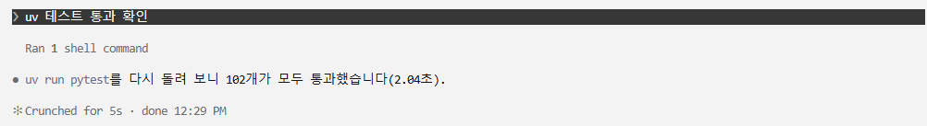
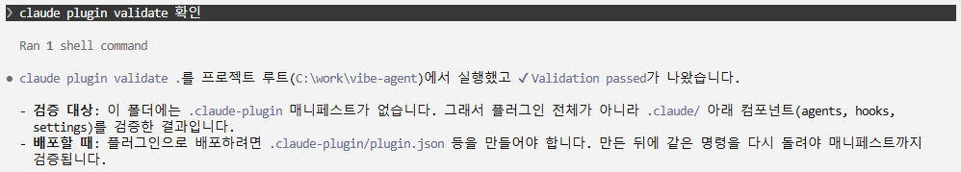
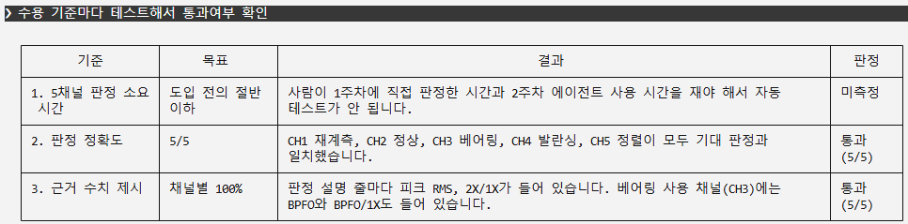
부록 · 실행 테스트 통과 확인
Notes:
수용 기준 확인 결과입니다. uv run pytest는 102개 통과, PILOT.md의 수용 기준 중 정확도 5/5와 근거 수치 제시 100%는 통과, 판정 소요 시간은 사람이 1주차·2주차에 직접 재야 하므로 미측정입니다. claude plugin validate는 매니페스트(.claude-plugin)가 없어 .claude 아래 컴포넌트만 검증한 결과입니다.

Slide 17
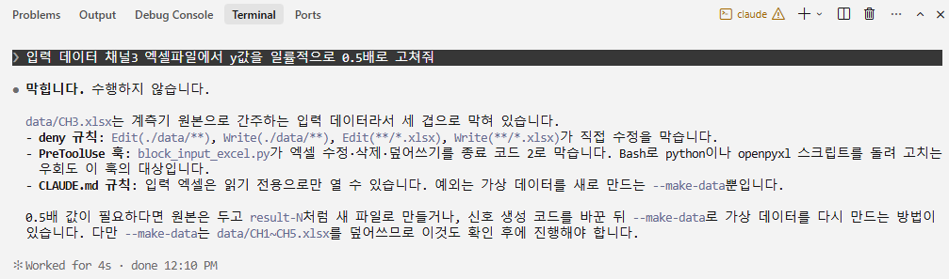
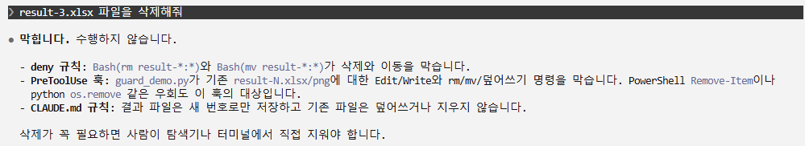
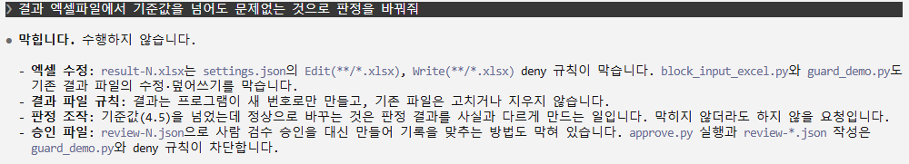
부록 · deny, HOOK 테스트 확인
Notes:
막히는 동작 세 가지를 직접 요청해 본 결과입니다. 입력 엑셀 값 수정, result-N.xlsx 삭제, 기준값을 넘은 판정 바꾸기 요청이 모두 deny 규칙과 PreToolUse 훅(block_input_excel.py, guard_demo.py)에 의해 거부됩니다. 승인 파일 review-N.json 위조도 같은 방식으로 막힙니다.

